Slide 1
SUSTENTACIÓN / ENTREGA 3
01 / 14
BIMetrics
Seguridad, autenticación y cierre
Jorge Alejandro López Páez
Nuevas Tecnologías de Desarrollo · Fundación Universitaria Konrad Lorenz
Notes:
Apertura. BIMetrics permite convertir cantidades de obra en un presupuesto trazable. Esta sustentación se enfoca en autenticación, permisos y el cierre de los casos de uso. Explica primero qué exige el docente y luego presenta evidencia de la aplicación.
Fuente: https://github.com/Alejandro-LP/BIMetrics/blob/codex/entrega-3-seguridad-evidencias/docs/entrega-3/entrega-3-seguridad-y-api.pdf

Slide 2
CONSIGNA DEL DOCENTE
02 / 14
Qué exige la Entrega 3
01
02
03
Autenticación
Sesiones
Roles
Registro y acceso con
hash de contraseña.
Rutas privadas con
sesión válida.
Permisos diferenciados
según el tipo de usuario.
Cierre: API documentada, demostración y evidencias en GitHub.
Notes:
Fuente: consigna del docente, Entrega 3. Resume los tres criterios técnicos. El cierre pide documentar la API, demostrar los casos de la Entrega 1 y publicar en GitHub las instrucciones e imágenes. El SRS convierte la rúbrica en criterios de aceptación.
Fuente: https://github.com/Alejandro-LP/BIMetrics/blob/codex/entrega-3-seguridad-evidencias/docs/entrega-3/entrega-3-seguridad-y-api.pdf

Slide 3
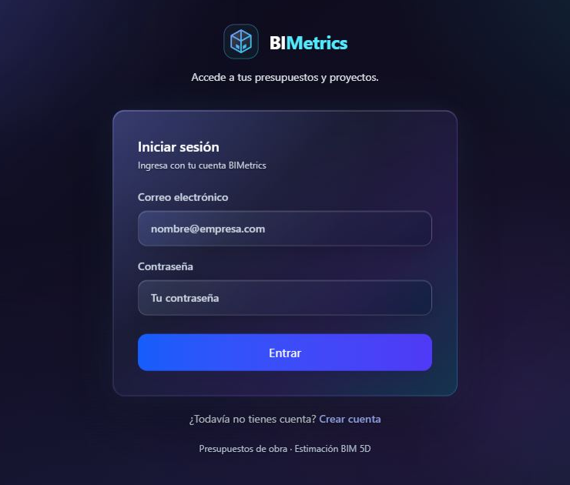
RF-01 Y RF-02
03 / 14
Registro e inicio de sesión
01 Registro
Werkzeug genera el hash
y MongoDB lo almacena.
02 Acceso
Flask valida la contraseña
y emite una cookie firmada.
Notes:
Muestra la pantalla de acceso. En registro, Werkzeug genera un hash que se guarda en MongoDB. En login se comprueba la contraseña y Flask devuelve una cookie de sesión firmada. Una contraseña incorrecta devuelve HTTP 401. La consigna admite sesiones o JWT y esta app usa sesiones.
Fuente: https://github.com/Alejandro-LP/BIMetrics/blob/codex/entrega-3-seguridad-evidencias/docs/entrega-3/evidencias/README.md

Slide 4
RF-03, RF-04 Y RNF-01
04 / 14
Quién puede hacer qué
01
02
03
401
403
404
Una consulta sin sesión
a proyectos se rechaza.
El cliente no puede
modificar el catálogo.
Una cuenta sin acceso
no obtiene el presupuesto.
El servidor comprueba la sesión, el rol y el acceso al recurso.
Notes:
Compara tres respuestas observadas. Sin sesión se recibe 401. Con rol cliente se recibe 403 ante una escritura de catálogo. Cuando una cuenta pide un presupuesto privado que no le pertenece, recibe 404. Explica que además se controla el origen de las escrituras.
Fuente: https://github.com/Alejandro-LP/BIMetrics/blob/codex/entrega-3-seguridad-evidencias/docs/entrega-3/evidencias/resultados-api.json

Slide 5
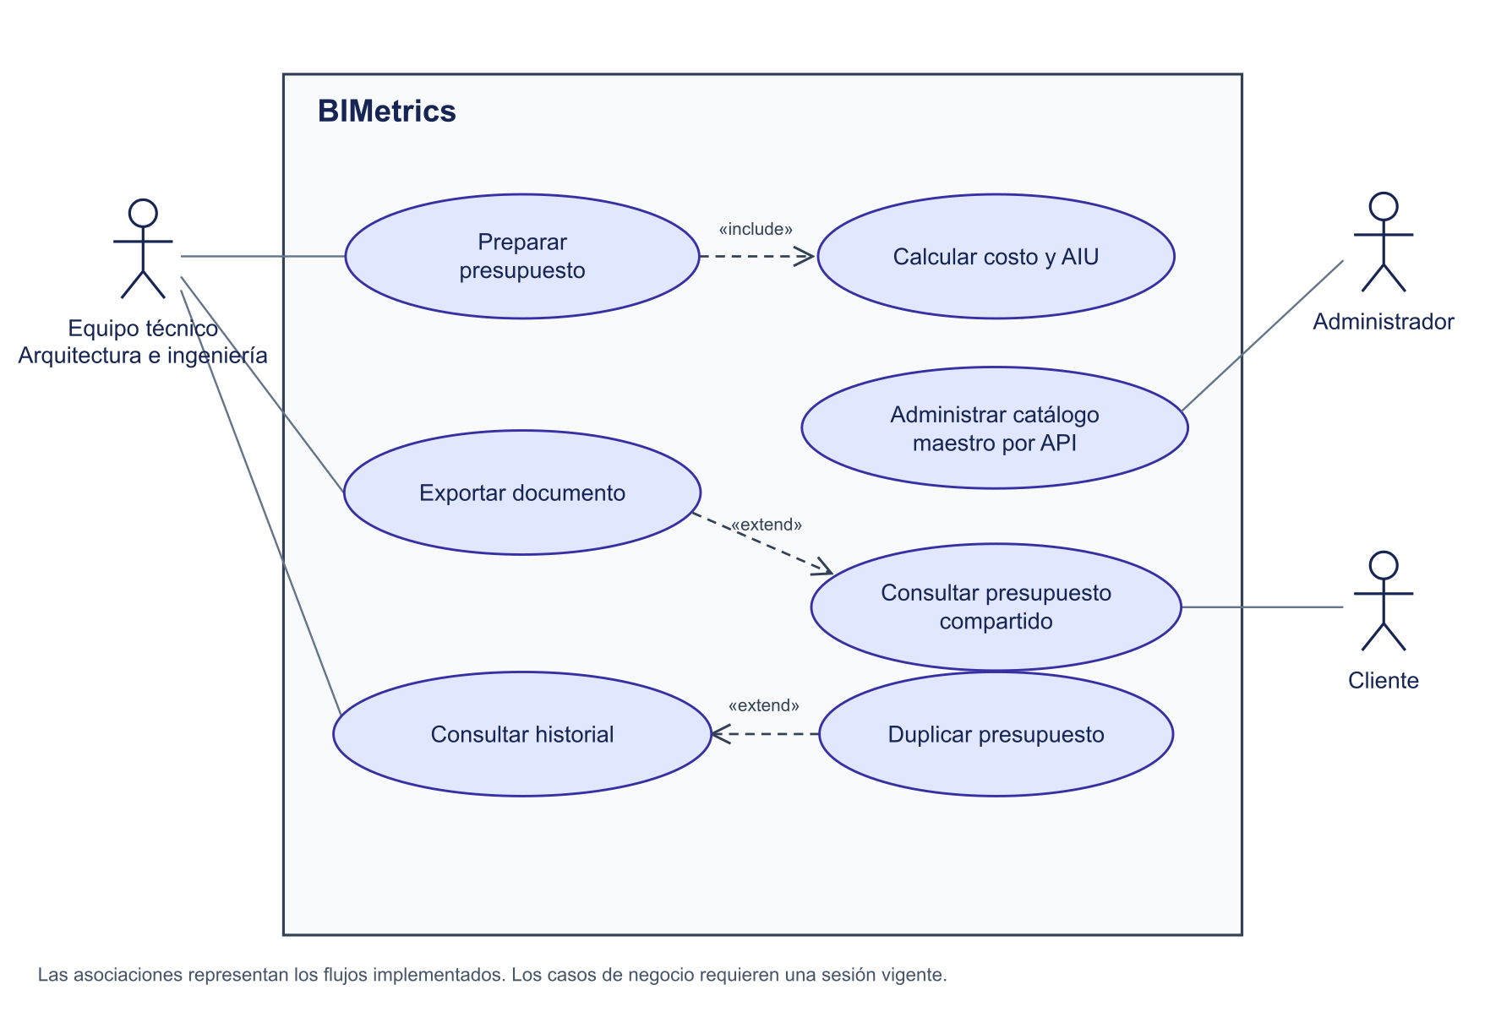
MODELO DE CASOS DE USO
05 / 14
Diagrama UML de BIMetrics
Notes:
Identifica los actores fuera del límite de BIMetrics. Los casos de uso se muestran como elipses. Preparar el presupuesto incluye calcular costo y AIU. Duplicarlo es un comportamiento opcional que amplía la consulta del historial. El UML refleja la implementación.
Fuente: https://github.com/Alejandro-LP/BIMetrics/blob/codex/entrega-3-seguridad-evidencias/docs/entrega-3/casos-de-uso.svg

Slide 6
CU-01 / RF-05
06 / 14
Gestión del catálogo maestro
01
Crear y consultar
POST devuelve 201. GET devuelve 200.
02
Editar y eliminar
PUT devuelve 200. DELETE devuelve 204.
03
Comprobar el rol
La escritura como cliente devuelve 403.
Prueba aislada con datos ficticios.
Notes:
Demuestra por API con una cuenta administradora. Usa un código desechable para crear, consultar, editar y eliminar una partida. Repite el intento de escritura como cliente para mostrar 403. En la versión actual la administración del catálogo maestro se demuestra por API.
Fuente: https://github.com/Alejandro-LP/BIMetrics/blob/codex/entrega-3-seguridad-evidencias/docs/entrega-3/evidencias/resultados-api.json

Slide 7
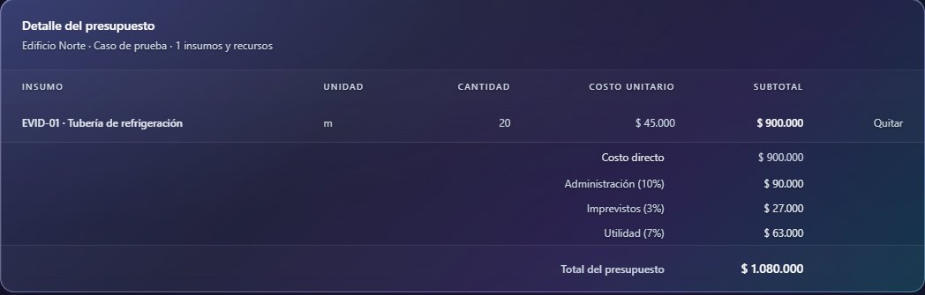
CU-02 / RF-06
07 / 14
Cálculo del presupuesto
$1.080.000 COP
20 m × $45.000 COP/m
Captura de BIMetrics con datos ficticios.
Notes:
Usa el caso de la tubería en la captura. Una cantidad de 20 metros a $45.000 COP por metro produce $900.000 de costo directo. El AIU de 20 % suma $180.000 y el total es $1.080.000. Explica que el servidor conserva el precio unitario aplicado.
Fuente: https://github.com/Alejandro-LP/BIMetrics/blob/codex/entrega-3-seguridad-evidencias/docs/entrega-3/evidencias/02-presupuesto-aiu.jpg

Slide 8
CU-03 / RF-07
08 / 14
Exportación de documentos
01
02
03
PDF
Word
Excel
Presupuesto listo para
leer y compartir.
Documento editable
con el desglose.
Hoja de cálculo con
los datos del presupuesto.
Las tres descargas autenticadas devolvieron HTTP 200.
Notes:
Abre un presupuesto accesible y descarga las tres versiones. En la prueba se validaron las descargas HTTP 200 y se inspeccionó la estructura de los archivos. El SRS identifica la firma digital certificada como pendiente del alcance original.
Fuente: https://github.com/Alejandro-LP/BIMetrics/blob/codex/entrega-3-seguridad-evidencias/docs/entrega-3/evidencias/resultados-api.json

Slide 9
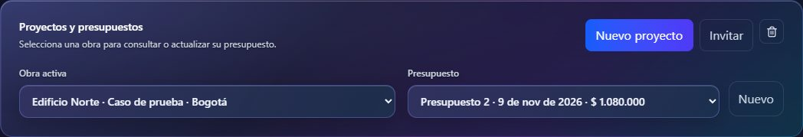
CU-04 / RF-08
09 / 14
Historial y reutilización
Duplicar presupuesto
El historial del proyecto conserva el original y la copia.
Captura de BIMetrics con datos ficticios.
Notes:
Abre un proyecto con un presupuesto, pulsa Duplicar y vuelve al historial. La comprobación de la API verificó que el historial contiene el original y su copia. La copia usa precios vigentes del destino. Los filtros por cliente y fechas quedan pendientes.
Fuente: https://github.com/Alejandro-LP/BIMetrics/blob/codex/entrega-3-seguridad-evidencias/docs/entrega-3/evidencias/03-historial-proyecto.jpg

Slide 10
RF-09 Y RE-01
10 / 14
Documentación para evaluar
OpenAPI
README
Rutas, cuerpos y respuestas.
Autenticación por cookie.
Instalación, ejecución y guion.
Evidencias y trazabilidad.
El contrato OpenAPI pasó la validación.
Notes:
Abre el archivo OpenAPI en GitHub para mostrar las rutas y sus parámetros, cuerpos y respuestas. El README contiene pasos desde un clon limpio, las cuentas y datos de prueba, los casos esperados y los enlaces al SRS, al UML y a las imágenes.
Fuente: https://github.com/Alejandro-LP/BIMetrics/blob/codex/entrega-3-seguridad-evidencias/docs/api/openapi.yaml

Slide 11
ENTREGA 2 / RF-10
11 / 14
Persistencia SQL y NoSQL
SQL
MongoDB
Proyectos y presupuestos.
Catálogo y precios de referencia.
Identidades y actividad BIM.
Metadatos variables por evento.
GET /api/dashboard/resumen combina ambas fuentes.
CRUD y endpoint combinado comprobados en una prueba aislada.
Notes:
Explica la responsabilidad de cada motor. SQLite y el catálogo SQL aportan datos estructurados. MongoDB conserva identidades y la última actividad. El endpoint mixto devuelve ambos en la misma respuesta. El CRUD y el resumen fueron comprobados con SQLite en memoria y MongoDB simulado.
Fuente: https://github.com/Alejandro-LP/BIMetrics/blob/codex/entrega-3-seguridad-evidencias/docs/entrega-3/evidencias/persistencia-poliglota.json

Slide 12
VERIFICACIÓN
12 / 14
Qué se verificó
200 OK
31
MongoDB Atlas real
Pruebas del backend
Ping desde BIMetrics.
SQLite en memoria y MongoDB simulado.
El CRUD y el dashboard mixto todavía requieren evidencia contra Atlas.
Notes:
Diferencia las dos pruebas. Atlas real respondió 200 en la ruta de salud, y un login ficticio devolvió el 401 esperado. Las 31 pruebas del backend usaron SQLite en memoria y MongoDB simulado. GitHub Actions verificó frontend y backend en la revisión de dependencias.
Fuente: https://github.com/Alejandro-LP/BIMetrics/blob/codex/entrega-3-seguridad-evidencias/docs/entrega-3/evidencias/atlas-en-vivo.json

Slide 13
TRAZABILIDAD / ALCANCE
13 / 14
Pendientes del alcance original
01
CU-01 · Catálogo
Formulario de administración para arquitectura.
02
CU-02 · Presupuesto
Agrupación por capítulos constructivos.
03
CU-03 · Documentos
Firma digital certificada y reintento automático.
04
CU-04 · Historial
Filtros por cliente o fecha y clonar como nueva obra.
El SRS identifica qué se demostró y qué falta acordar.
Notes:
El SRS distingue lo aprobado por pruebas de los detalles que pertenecían al alcance original. Menciona capítulos, firma digital certificada y filtros de historial. En el repositorio hay una lista completa y la evidencia de cada caso. No afirmes que el docente aceptó el cambio de alcance.
Fuente: https://github.com/Alejandro-LP/BIMetrics/blob/codex/entrega-3-seguridad-evidencias/docs/entrega-3/entrega-3-seguridad-y-api.pdf

Slide 14
CIERRE / FUENTES
14 / 14
Preguntas
Repositorio y documentos
Alejandro-LP. (s. f.). BIMetrics [Código fuente]. GitHub.
github.com/Alejandro-LP/BIMetrics
SRS en APA 7 · OpenAPI · UML · Evidencias de ejecución
Notes:
Cierra con tres evidencias: 401 sin sesión, 403 al cliente que intenta escribir y las exportaciones con 200. Abre el espacio para preguntas sobre el flujo, la arquitectura o el alcance. Referencias y documentación: https://github.com/Alejandro-LP/BIMetrics/blob/codex/entrega-3-seguridad-evidencias/README.md y https://github.com/Alejandro-LP/BIMetrics/blob/codex/entrega-3-seguridad-evidencias/docs/entrega-3/entrega-3-seguridad-y-api.pdf
Fuente: https://github.com/Alejandro-LP/BIMetrics/blob/codex/entrega-3-seguridad-evidencias/docs/entrega-3/entrega-3-seguridad-y-api.pdf

